Slide 1
美洲華語第三冊
第二課第二週(繁)

Slide 2
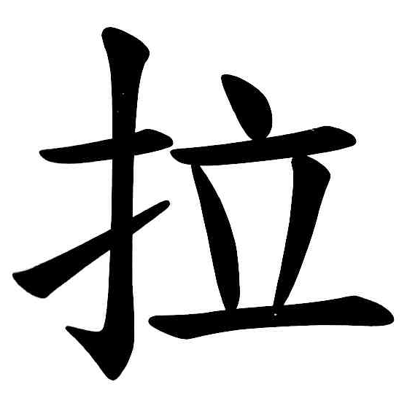
猜
字
遊
戲

Slide 3
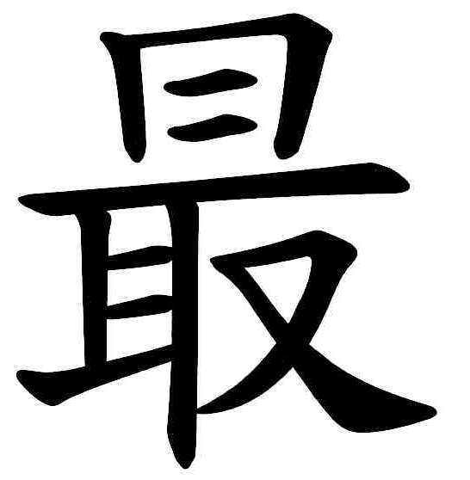
猜
字
遊
戲

Slide 4
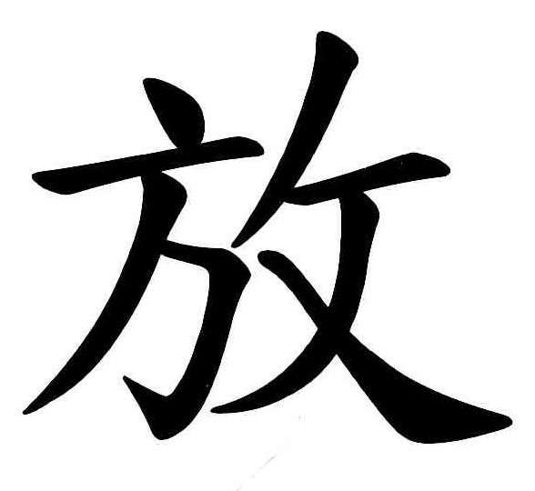
猜
字
遊
戲

Slide 5
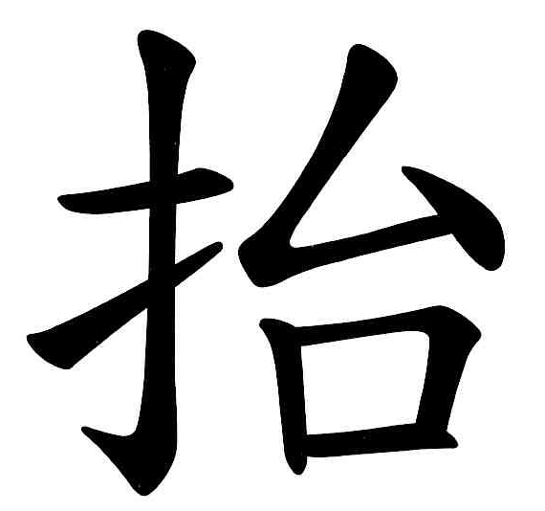
猜
字
遊
戲

Slide 6
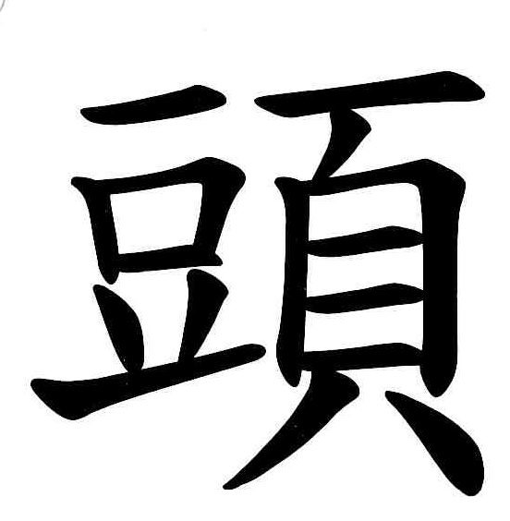
猜
字
遊
戲

Slide 7
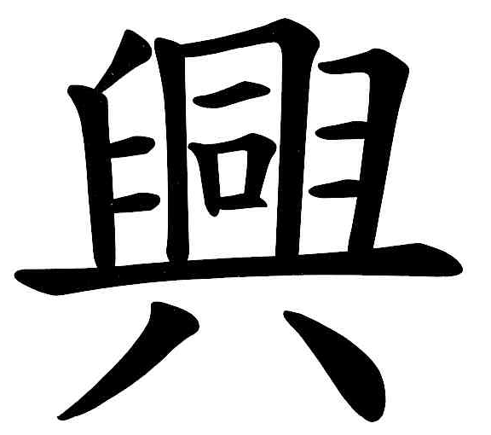
猜
字
遊
戲

Slide 8
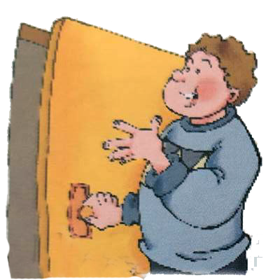
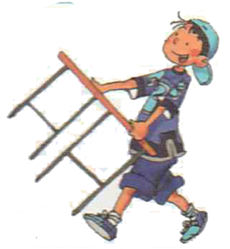
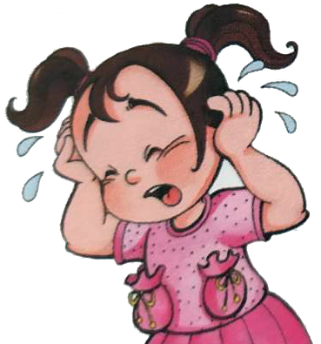
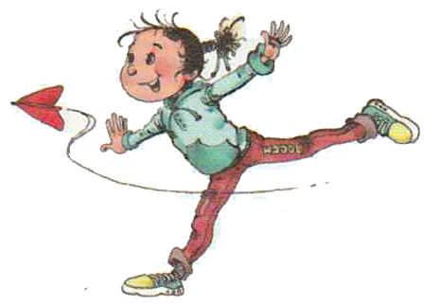
連連看
頭痛
抬起來
把門拉開
高興
1 2 3 4

Slide 9
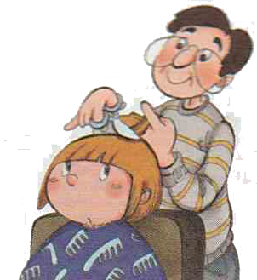
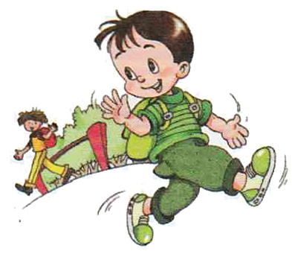
連連看
表示最好
剪頭髮
抬頭看
放學
1 2 3 4

Slide 10
填空
?
?
Please put the milk in the refrigerator.
MILK

Slide 11
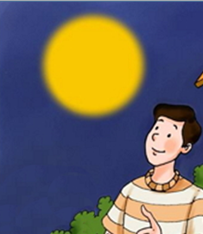
重組
月亮
出來了。
*許小山
抬頭
看見

